Slide 1
Programming Paradigms 2024
Assignment 2
TUTOR: JannLeo

Slide 2

本科深圳大学计算机科学与技术，硕士利兹大学Embedded System Engineering，GPA均前5%并获得优秀毕业生（一等一），擅长计算机、电子等专业。逻辑清晰，语言精准。
擅长科目：
Data Comms& Ntwk Security、FPGA Design Syst Chip、Control Systems Design、Emb Microprocessor Syst Design、Programming、JAVA程序设计、离散数学、数据库系统、数据结构与算法、专业基础英语、计算机安全导论、操作系统、并行计算、多媒体系统导论、计算机系统、自动机与形式语言、程序设计基础、概率论与数理统计、高等数学A、线性代数、面向对象程序设计、计算机网络、算法设计与分析、专业研究英语
教学风格：轻松愉快
TUTOR: 刘俊楠

Slide 3

1
学情交流

Slide 4
学情交流
遇到的困难：
不知道如何完成作业，需要讲解和辅导
解决方案
先巩固回忆基础知识
再回头来看作业

Slide 5
2
本课信息

Slide 6
本课信息
课程目标
先弄明白pdf相关的基础知识
了解作业的内容并解决
课程内容安排（知识讲解+x道练习题+课后作业等）
梳理整体架构的流程
各个模块的讲解
课程预计时长
1小时

Slide 7
3
知识分析

Slide 8
知识分析
什么是Haskell？
Haskell（发音为/ˈhæskəl/）是一种标准化的，通用的纯函数式编程语言，有以下特性：
惰性求值：在需要时才计算表达式。
强静态类型：意思是在编译时每个表达式的类型都已明确。
与java和pascal不同，haskell支持类型推导。写下一个数字，你就没必要另告诉haskell说“它是个数字”，它自己能推导出来。
Notes:
- 假设楼层高度为 3 米，考虑到走线时的线缆长度。
- 假设每个交换机和路由器的最大连接数以及每个无线接入点能支持的用户数。
- 提出网络设计的步骤，如设备布局、线缆规划、流量估算等。
8

Slide 9
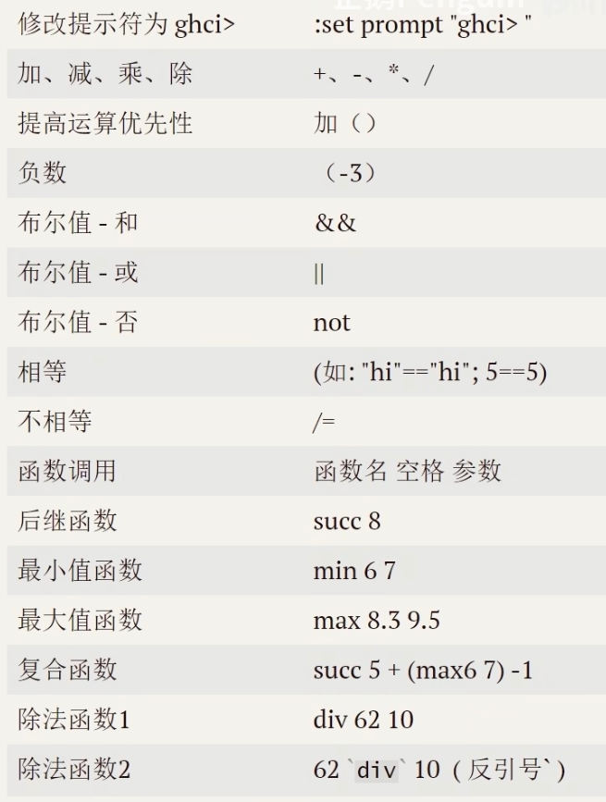
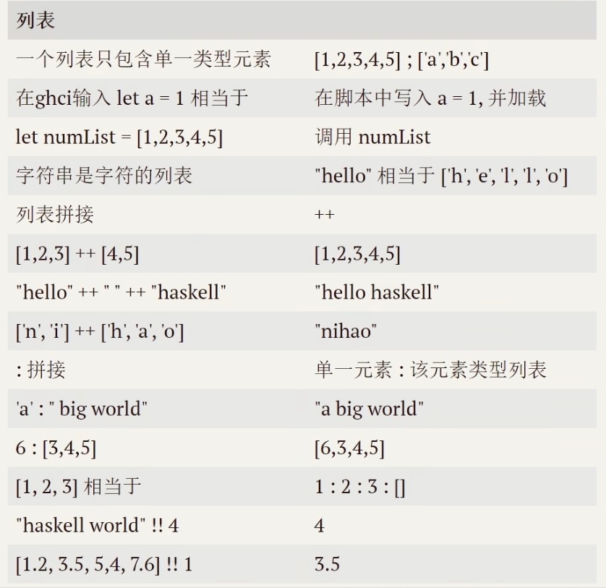
知识分析
什么是Haskell？
Notes:
- 假设楼层高度为 3 米，考虑到走线时的线缆长度。
- 假设每个交换机和路由器的最大连接数以及每个无线接入点能支持的用户数。
- 提出网络设计的步骤，如设备布局、线缆规划、流量估算等。
9

Slide 10
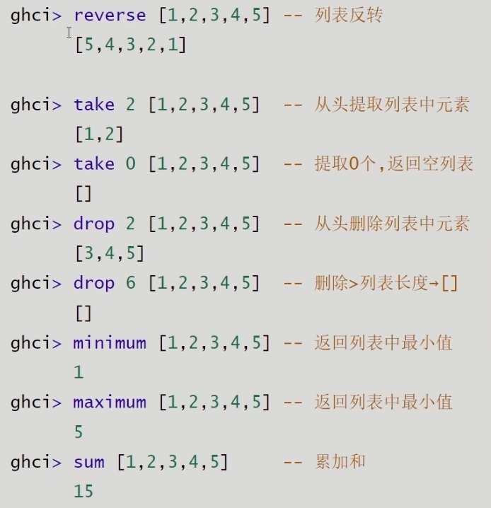
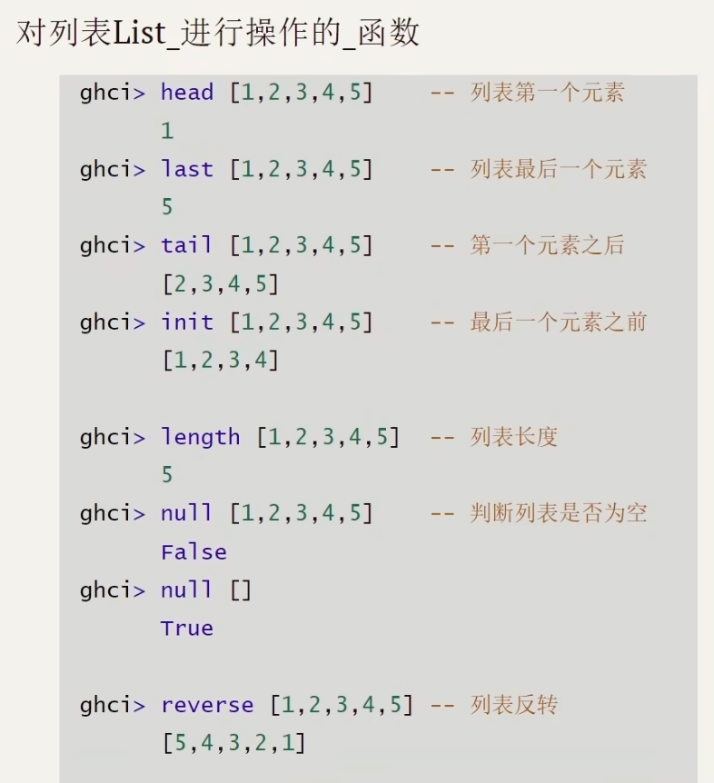
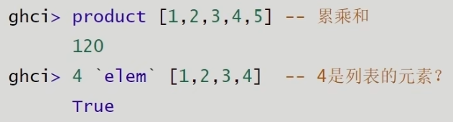
知识分析
什么是Haskell？
Notes:
- 假设楼层高度为 3 米，考虑到走线时的线缆长度。
- 假设每个交换机和路由器的最大连接数以及每个无线接入点能支持的用户数。
- 提出网络设计的步骤，如设备布局、线缆规划、流量估算等。
10

Slide 11
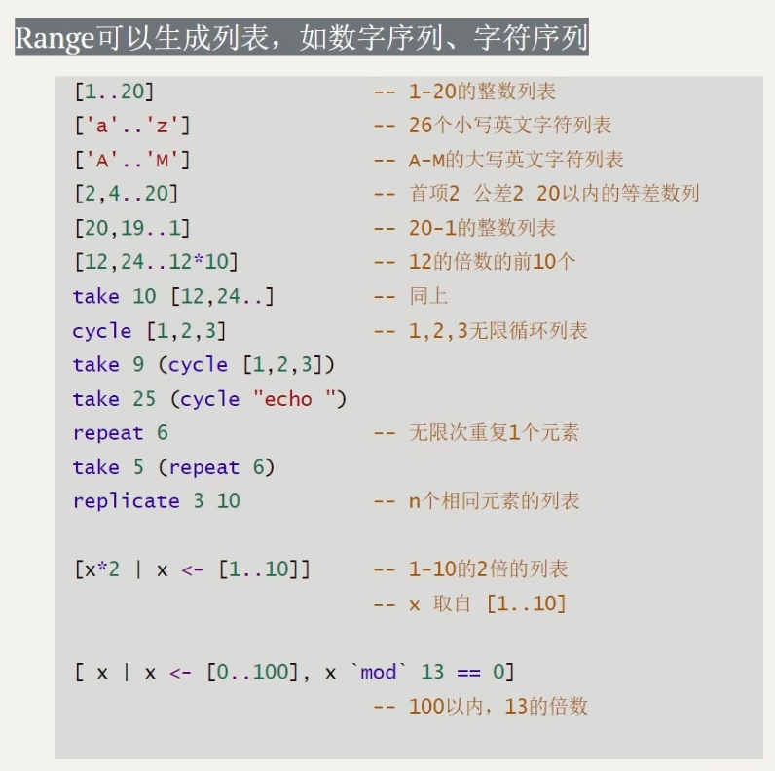

知识分析
什么是Haskell？
Notes:
- 假设楼层高度为 3 米，考虑到走线时的线缆长度。
- 假设每个交换机和路由器的最大连接数以及每个无线接入点能支持的用户数。
- 提出网络设计的步骤，如设备布局、线缆规划、流量估算等。
11

Slide 12
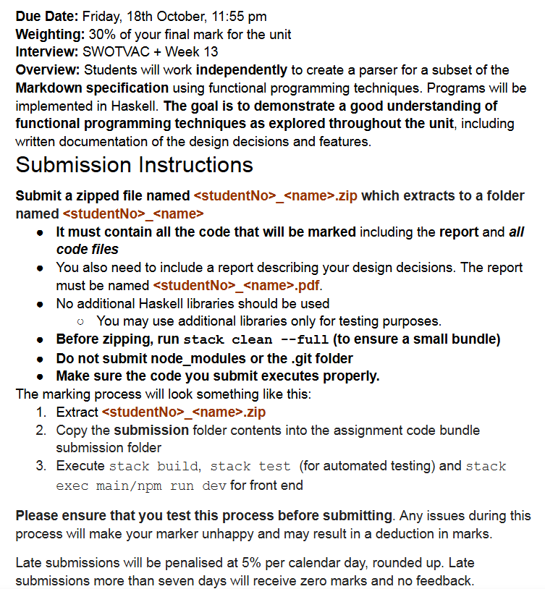
知识分析
Notes:
- 假设楼层高度为 3 米，考虑到走线时的线缆长度。
- 假设每个交换机和路由器的最大连接数以及每个无线接入点能支持的用户数。
- 提出网络设计的步骤，如设备布局、线缆规划、流量估算等。
12

Slide 13
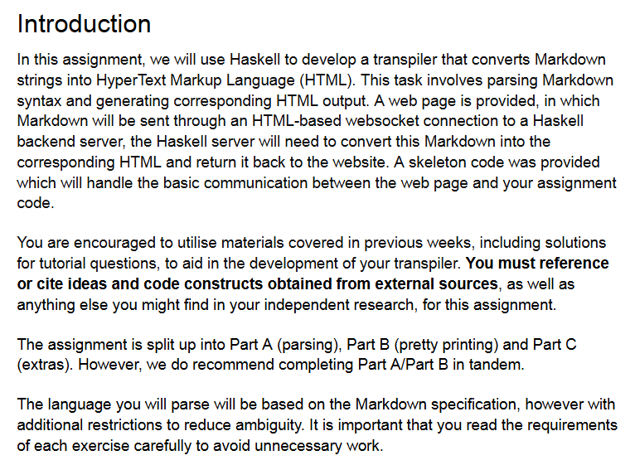
知识分析
Notes:
- 假设楼层高度为 3 米，考虑到走线时的线缆长度。
- 假设每个交换机和路由器的最大连接数以及每个无线接入点能支持的用户数。
- 提出网络设计的步骤，如设备布局、线缆规划、流量估算等。
13

Slide 14
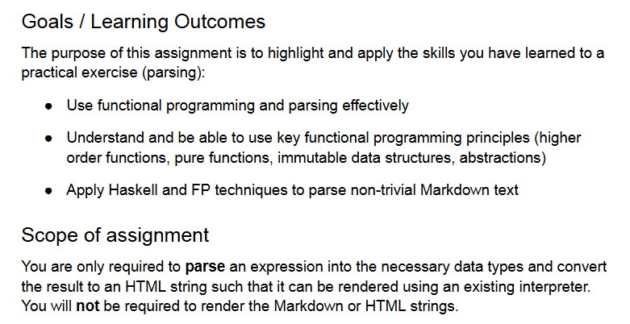
知识分析
Notes:
- 假设楼层高度为 3 米，考虑到走线时的线缆长度。
- 假设每个交换机和路由器的最大连接数以及每个无线接入点能支持的用户数。
- 提出网络设计的步骤，如设备布局、线缆规划、流量估算等。
14

Slide 15
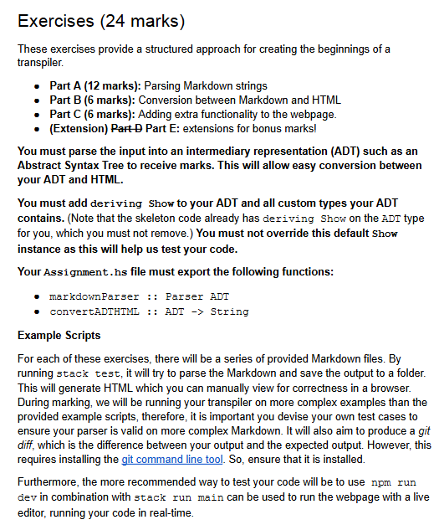
知识分析
Notes:
- 假设楼层高度为 3 米，考虑到走线时的线缆长度。
- 假设每个交换机和路由器的最大连接数以及每个无线接入点能支持的用户数。
- 提出网络设计的步骤，如设备布局、线缆规划、流量估算等。
15

Slide 16
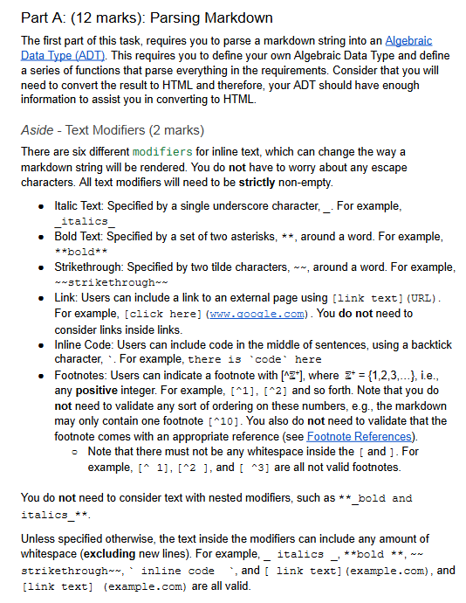
知识分析
Notes:
- 假设楼层高度为 3 米，考虑到走线时的线缆长度。
- 假设每个交换机和路由器的最大连接数以及每个无线接入点能支持的用户数。
- 提出网络设计的步骤，如设备布局、线缆规划、流量估算等。
16

Slide 17
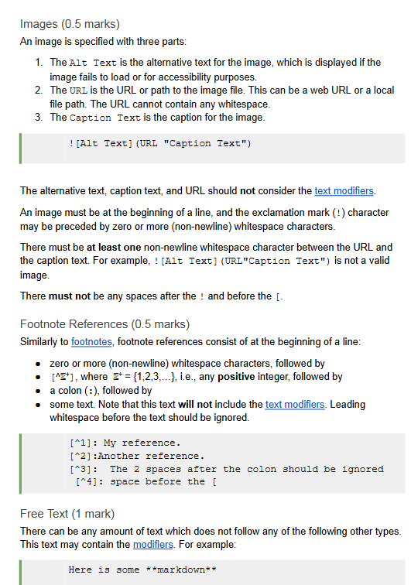
知识分析
Notes:
- 假设楼层高度为 3 米，考虑到走线时的线缆长度。
- 假设每个交换机和路由器的最大连接数以及每个无线接入点能支持的用户数。
- 提出网络设计的步骤，如设备布局、线缆规划、流量估算等。
17

Slide 18
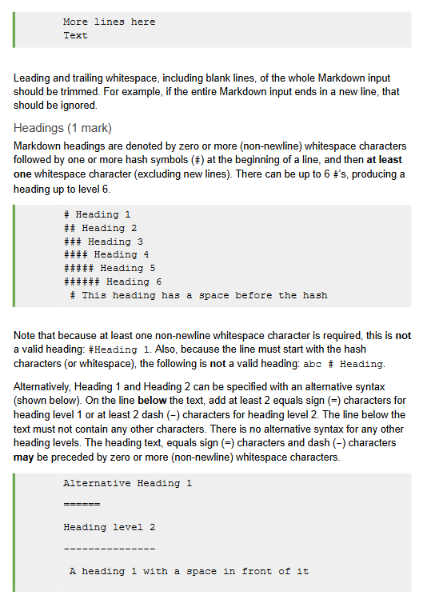
知识分析
Notes:
- 假设楼层高度为 3 米，考虑到走线时的线缆长度。
- 假设每个交换机和路由器的最大连接数以及每个无线接入点能支持的用户数。
- 提出网络设计的步骤，如设备布局、线缆规划、流量估算等。
18

Slide 19
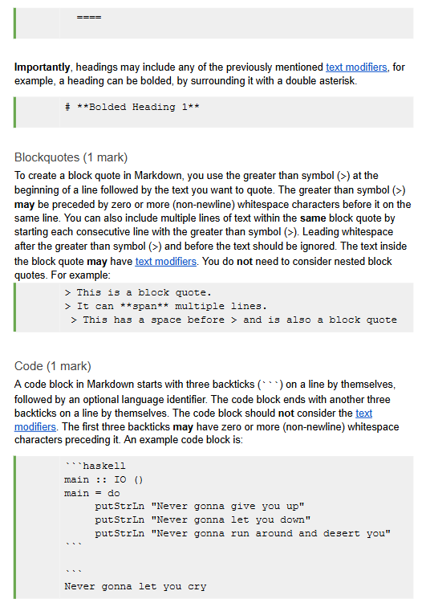
知识分析
Notes:
- 假设楼层高度为 3 米，考虑到走线时的线缆长度。
- 假设每个交换机和路由器的最大连接数以及每个无线接入点能支持的用户数。
- 提出网络设计的步骤，如设备布局、线缆规划、流量估算等。
19

Slide 20
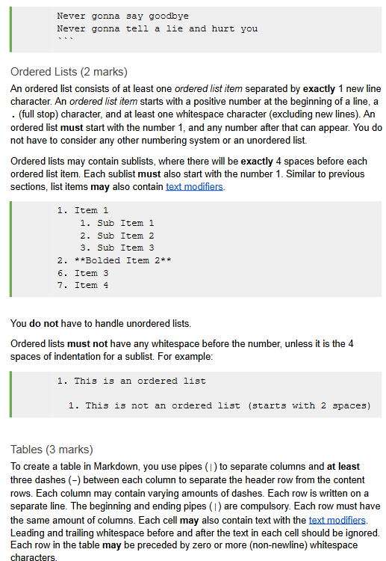
知识分析
Notes:
- 假设楼层高度为 3 米，考虑到走线时的线缆长度。
- 假设每个交换机和路由器的最大连接数以及每个无线接入点能支持的用户数。
- 提出网络设计的步骤，如设备布局、线缆规划、流量估算等。
20

Slide 21
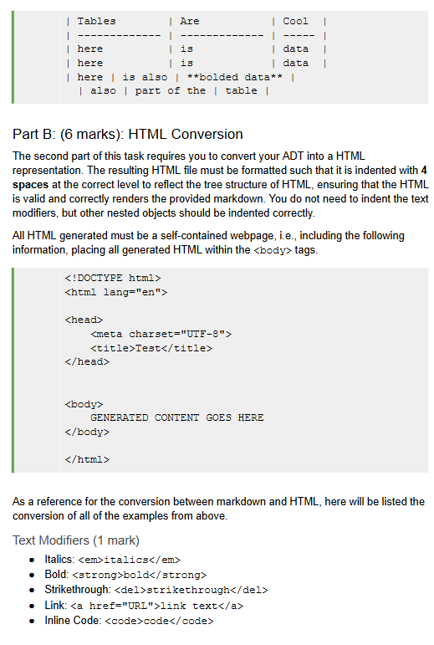
知识分析
Notes:
- 假设楼层高度为 3 米，考虑到走线时的线缆长度。
- 假设每个交换机和路由器的最大连接数以及每个无线接入点能支持的用户数。
- 提出网络设计的步骤，如设备布局、线缆规划、流量估算等。
21

Slide 22
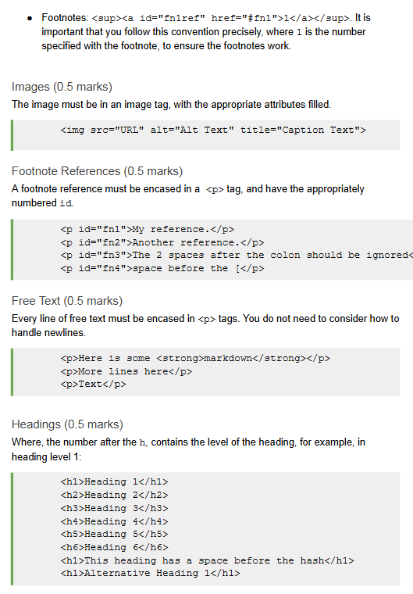
知识分析
Notes:
- 假设楼层高度为 3 米，考虑到走线时的线缆长度。
- 假设每个交换机和路由器的最大连接数以及每个无线接入点能支持的用户数。
- 提出网络设计的步骤，如设备布局、线缆规划、流量估算等。
22

Slide 23
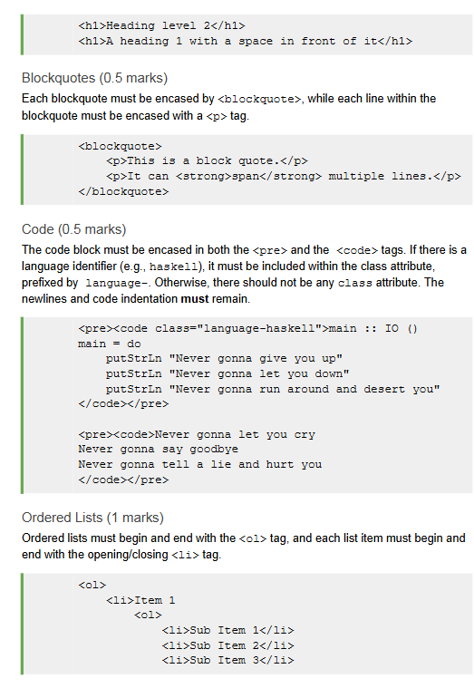
知识分析
Notes:
- 假设楼层高度为 3 米，考虑到走线时的线缆长度。
- 假设每个交换机和路由器的最大连接数以及每个无线接入点能支持的用户数。
- 提出网络设计的步骤，如设备布局、线缆规划、流量估算等。
23

Slide 24
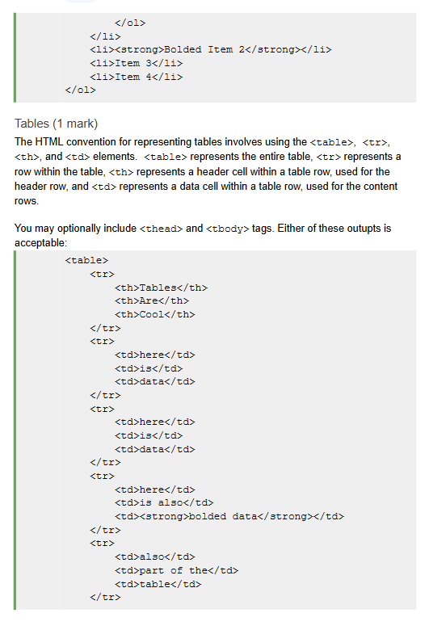
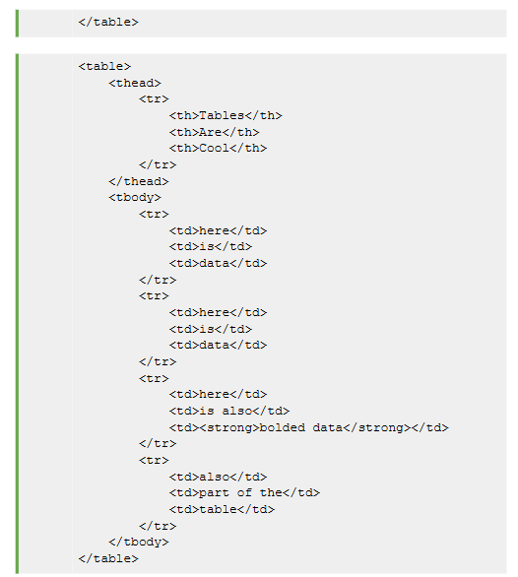
知识分析
Notes:
- 假设楼层高度为 3 米，考虑到走线时的线缆长度。
- 假设每个交换机和路由器的最大连接数以及每个无线接入点能支持的用户数。
- 提出网络设计的步骤，如设备布局、线缆规划、流量估算等。
24

Slide 25
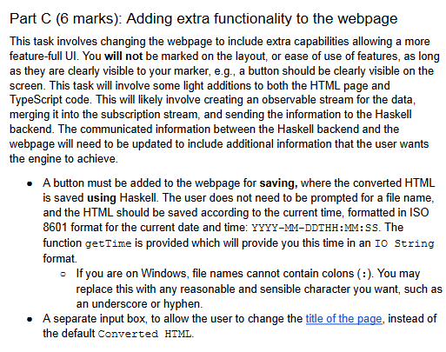
知识分析
Notes:
- 假设楼层高度为 3 米，考虑到走线时的线缆长度。
- 假设每个交换机和路由器的最大连接数以及每个无线接入点能支持的用户数。
- 提出网络设计的步骤，如设备布局、线缆规划、流量估算等。
25

Slide 26
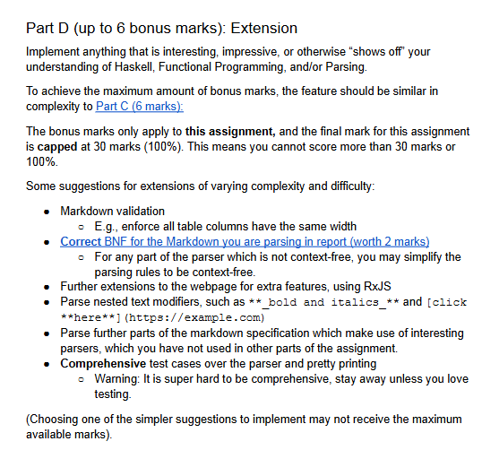
知识分析
Notes:
- 假设楼层高度为 3 米，考虑到走线时的线缆长度。
- 假设每个交换机和路由器的最大连接数以及每个无线接入点能支持的用户数。
- 提出网络设计的步骤，如设备布局、线缆规划、流量估算等。
26

Slide 27
4
知识总结

Slide 28
知识总结
请学生总结本课知识，老师适时补充
教师回顾课件，系统总结一下
询问学生是否有疑问以及不明白的地方，若不能及时回复，可考虑课后发送资料或约下一次课。

Slide 29
5
课后作业

Slide 30
课后作业
完成report

Slide 31

【HD 1V1】课程与服务评价

